Slide 1
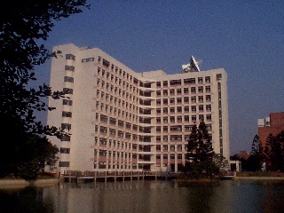
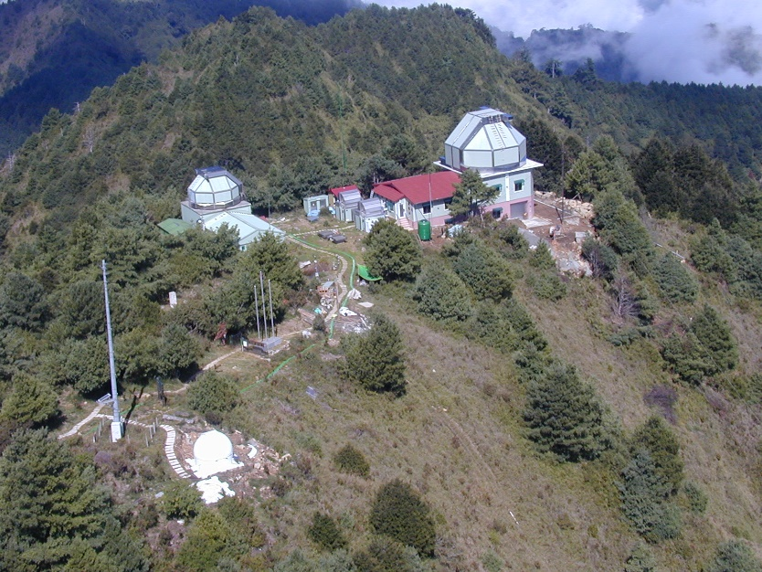
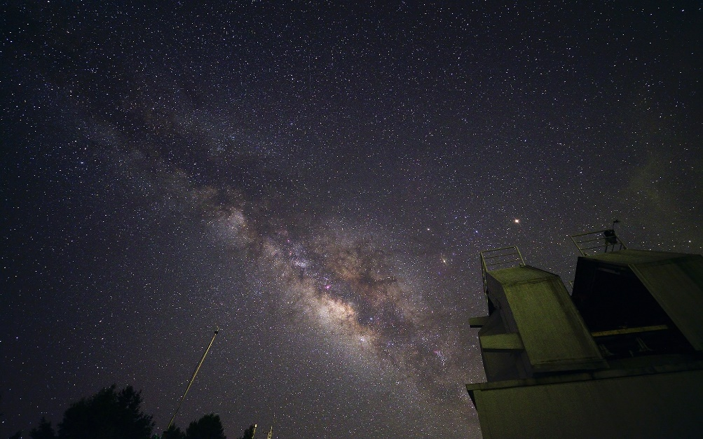
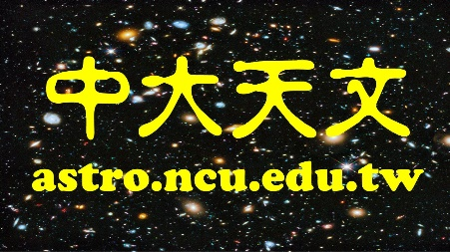
問天大的問題
陳文屏
中央大學 天文所、物理系

Slide 2
物理──「東西的道理」運動、能量、力量
化學──「東西的本質」物質組成、結構、變化，
生物──「某種特殊東西」的結構、功能、演化
歷史──「事情的來龍去脈」過往的紀錄
地理──「周遭的環境」 地形、地貌、居住者
對象是宇宙、天體 → 天文學

Slide 3
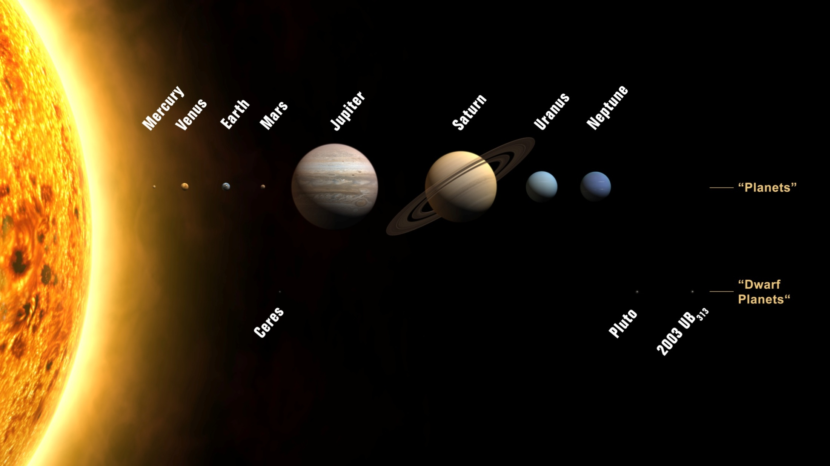
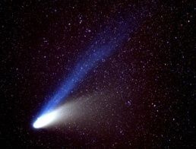
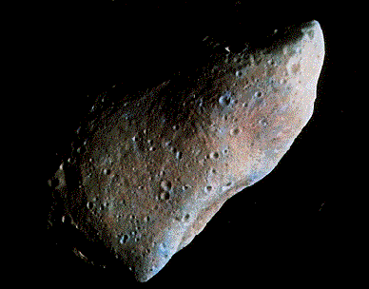
太陽系家族之「戶口名簿」
靠內部的行星
（水、金、地、火）
體積小、岩石質
靠外部的行星 （木、土、天王、海王）
體積大、氣體、冰體
恆星─太陽
恆星
行星
八顆
矮行星
五顆
Ceres 穀神星
Haumea 妊神星
Eris 鬩神星
Pluto 冥王星
Makemake 鳥神星
彗星
小行星
百萬顆

Slide 4
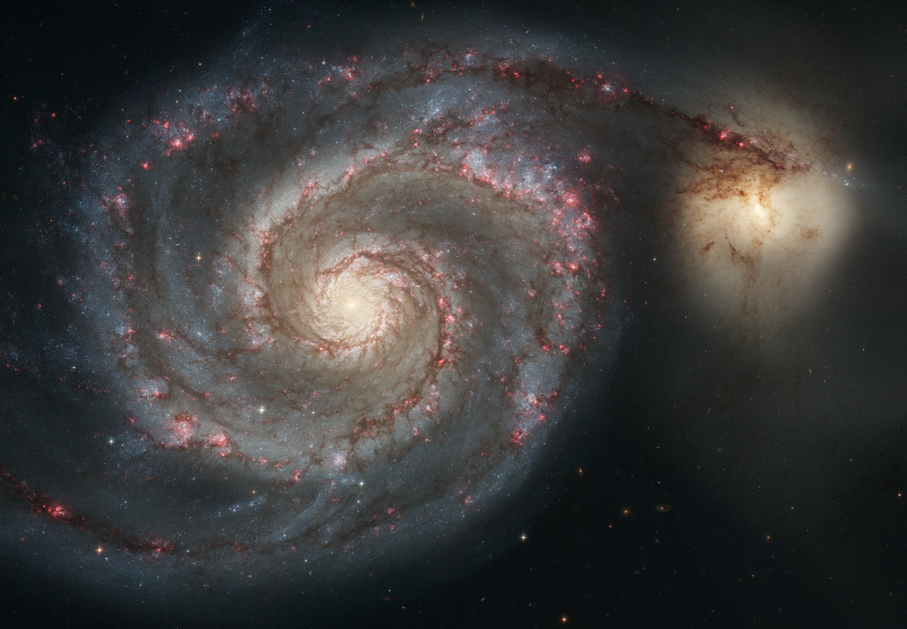
星系 恆星（行星、衛星、彗星）、星際物質、磁場、暗物質
M51 螺旋星系

Slide 5
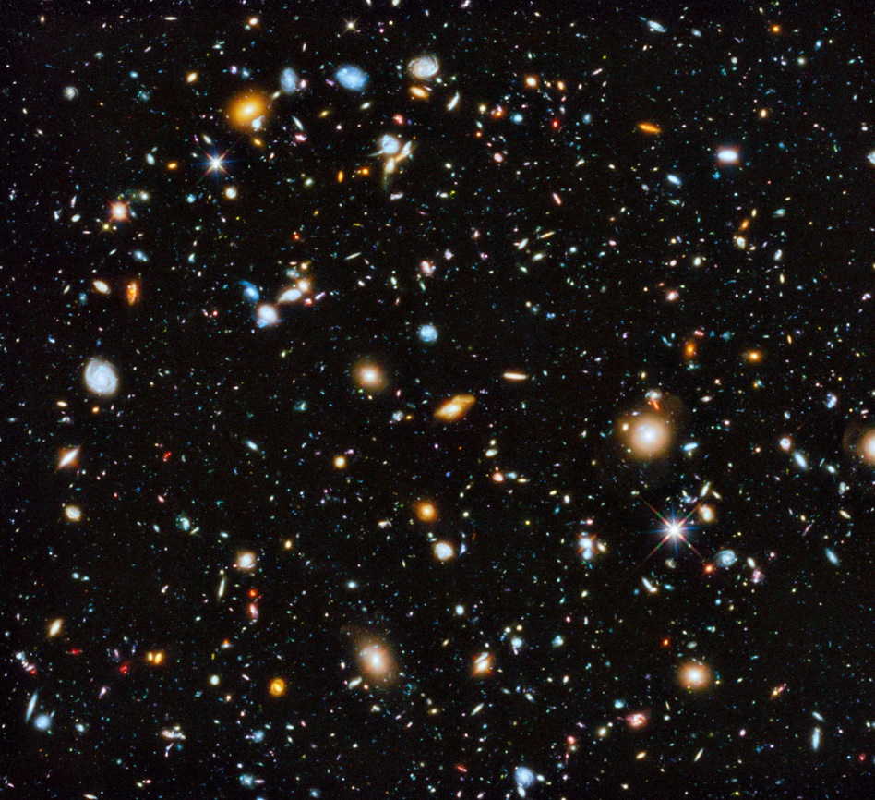
某些紅色小星系誕生於大霹靂之後8億年
目前看到最遠（最早）的宇宙

Slide 6
目前知道
太陽與地球於約50億年前從一團星際雲氣中誕生， 太陽還可以存活50～70億年
太陽系有八顆行星，其中只有地球有生命存在
銀河系當中有超過千億顆恆星
太陽周圍數千顆恆星旁邊也有行星，更遠的仍待偵測
宇宙創生於137億年前，當中有千億個星系
… 以上這些怎麼知道的？宇宙將來會怎樣？其他地 方有沒有生命？有沒有另外個宇宙？如何知道答案？

Slide 7
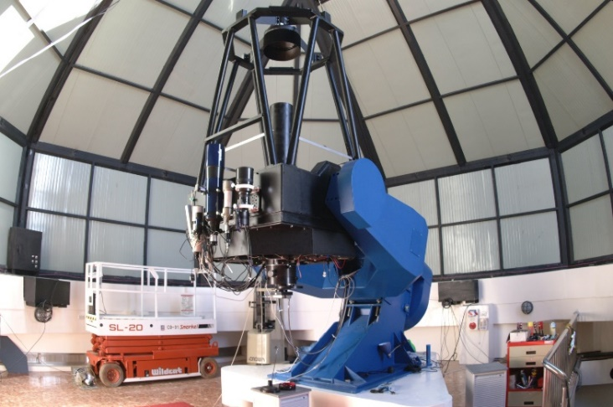
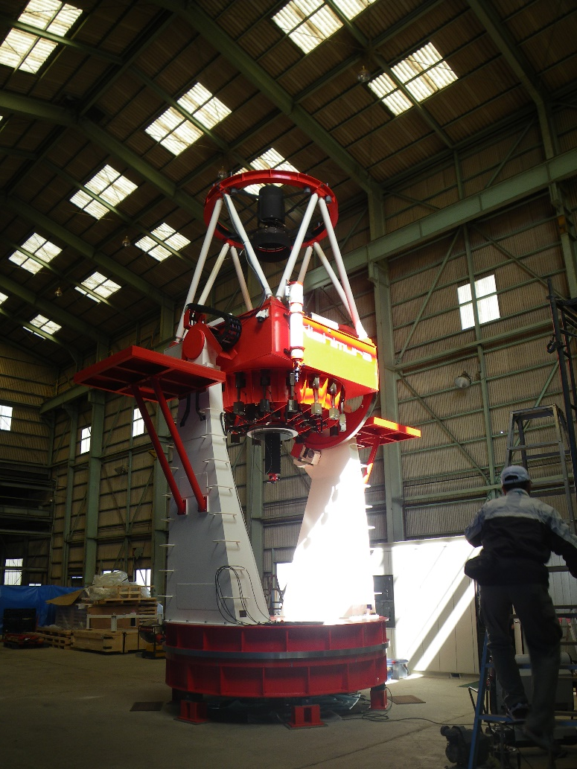
一米望遠鏡
中央大學 鹿林天文台
兩米望遠鏡

Slide 8
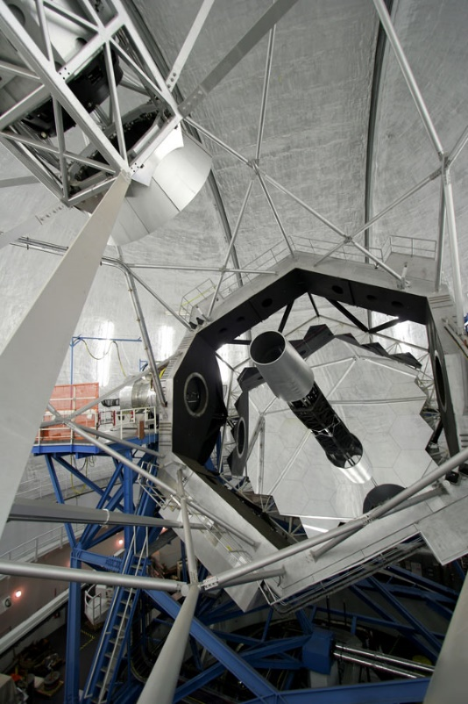
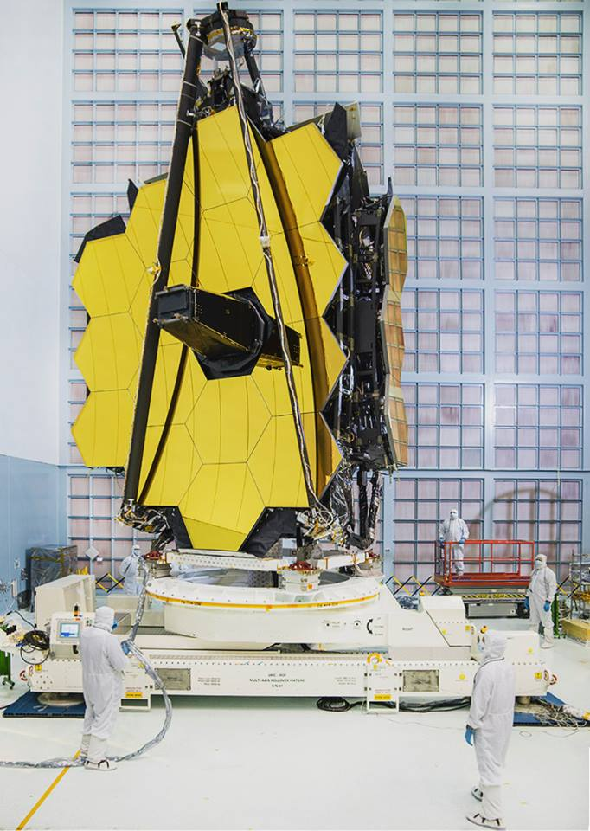
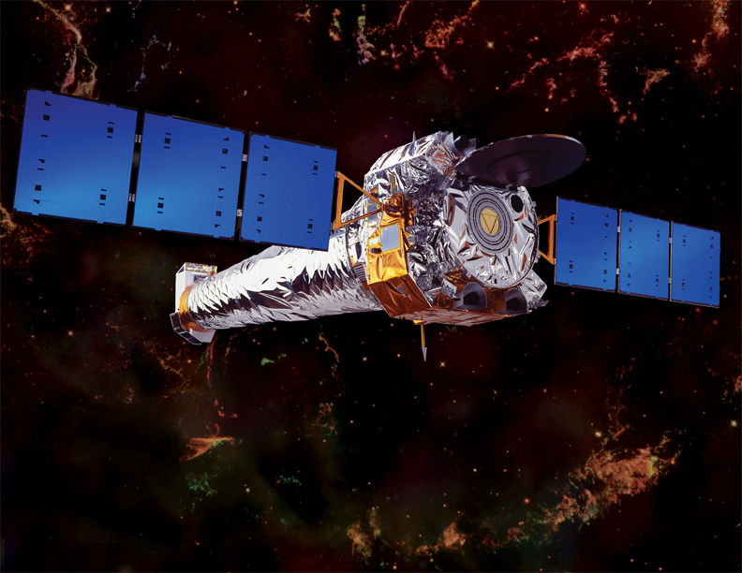
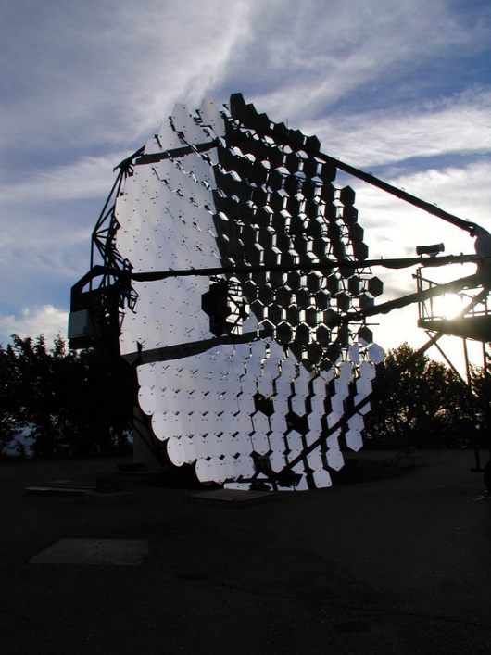
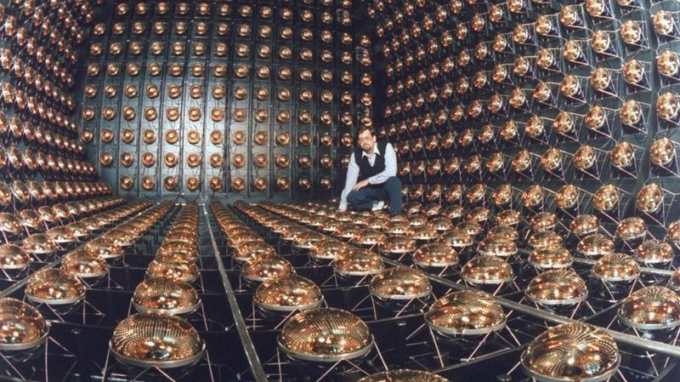
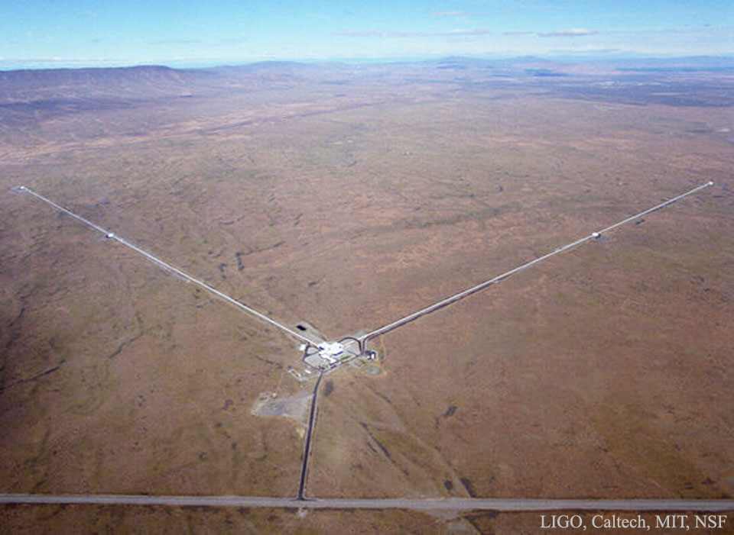
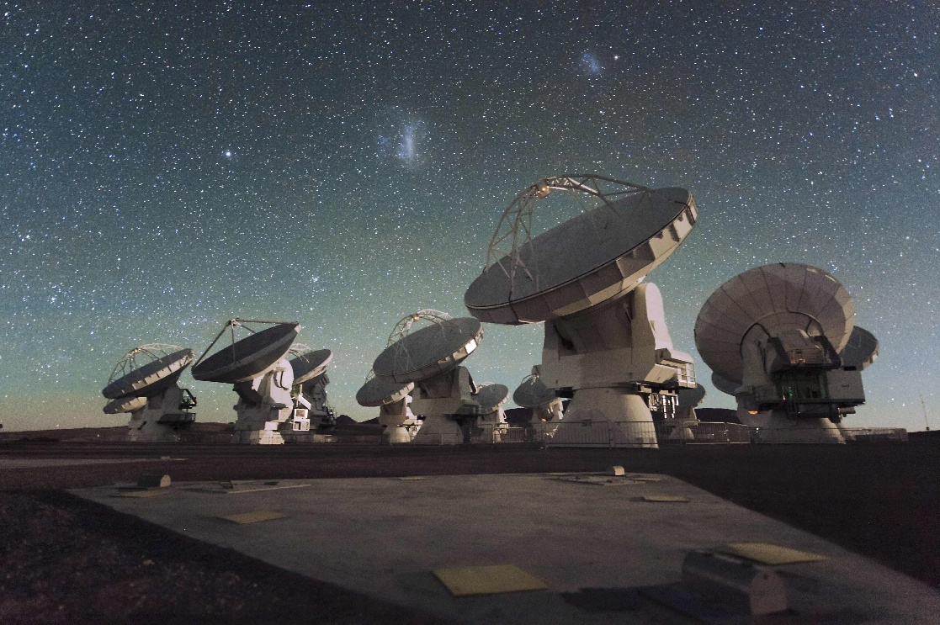
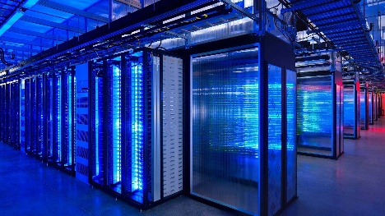
Chandra X射線望遠鏡
偵測 gamma射線效應
Keck 望遠鏡
JWST 太空望遠鏡
Super-Kamiokande 微中子偵測器
LIGO 重力波偵測儀
ALMA電波望遠鏡陣列
計算
實驗

Slide 9
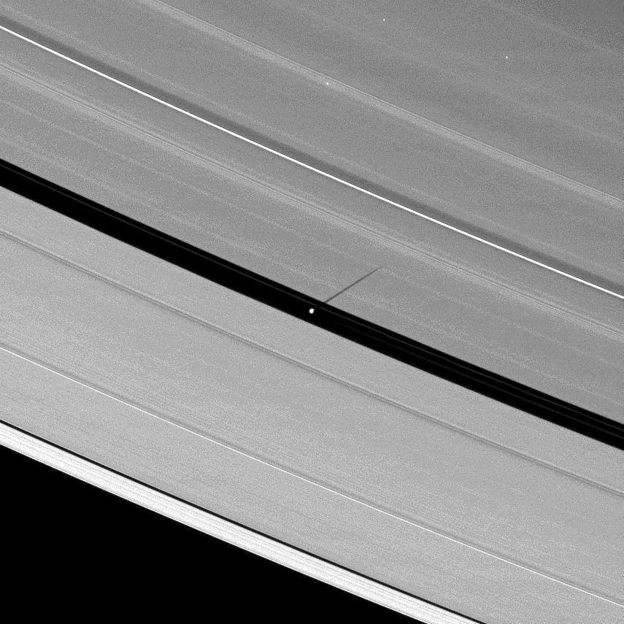
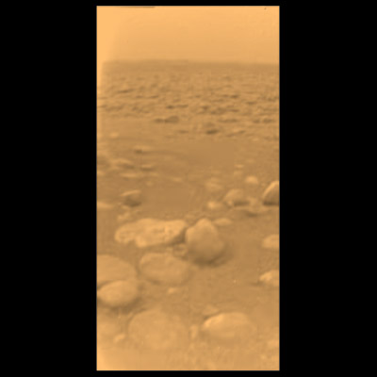
土星的衛星 Pan 的日影
土星衛星泰坦表面的岩石

